Slide 1
더존 D-ERP(그룹사) 웹 어플리케이션 (구매/영업 모듈)
정석우 김기범 임성환 신기한
자사의 자원을 계획, 관리해주는 ERP 프로그램의 필요성은 날로 커지고 있다. 기업 경영에 요구되는 RTE(실시간 경영), RPA(업무프로세스 자동화)를 적용하여 접근성 좋고 실현 가능한 ERP 웹 어플리케이션의 구매관리, 영업관리 모듈을 구현하였다. 개발 시 속도와 생산성 향상을 위한 DEWS와 스프링 프레임워크를 이용하였다.
기업은 구매/영업 관리 모듈을 이용하여 창고의 물품 재고량을 실시간으로 파악할 수 있고, 제시되는 표준 프로세스에 따라 순차적으로 업무를 진행함으로써 부서 간 업무 분리, 생산성 및 안정성 향상을 기대할 수 있다.

Slide 2



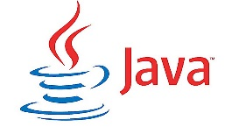
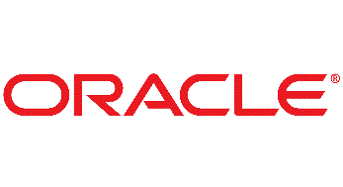


Front
Back
Database
Data
Data
API, Data
Data

Slide 3
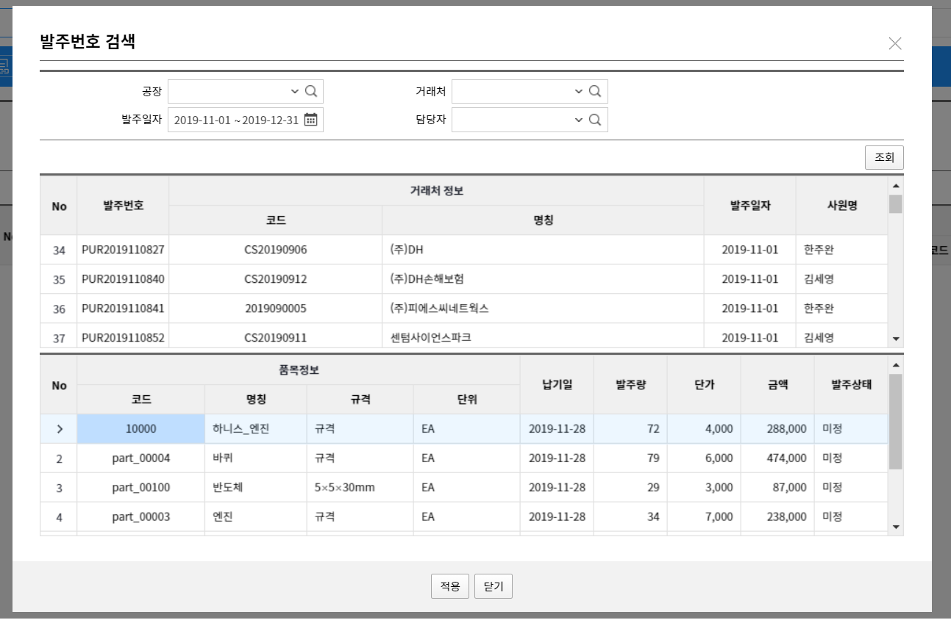
발주 번호 다중 검색 기능

Slide 4
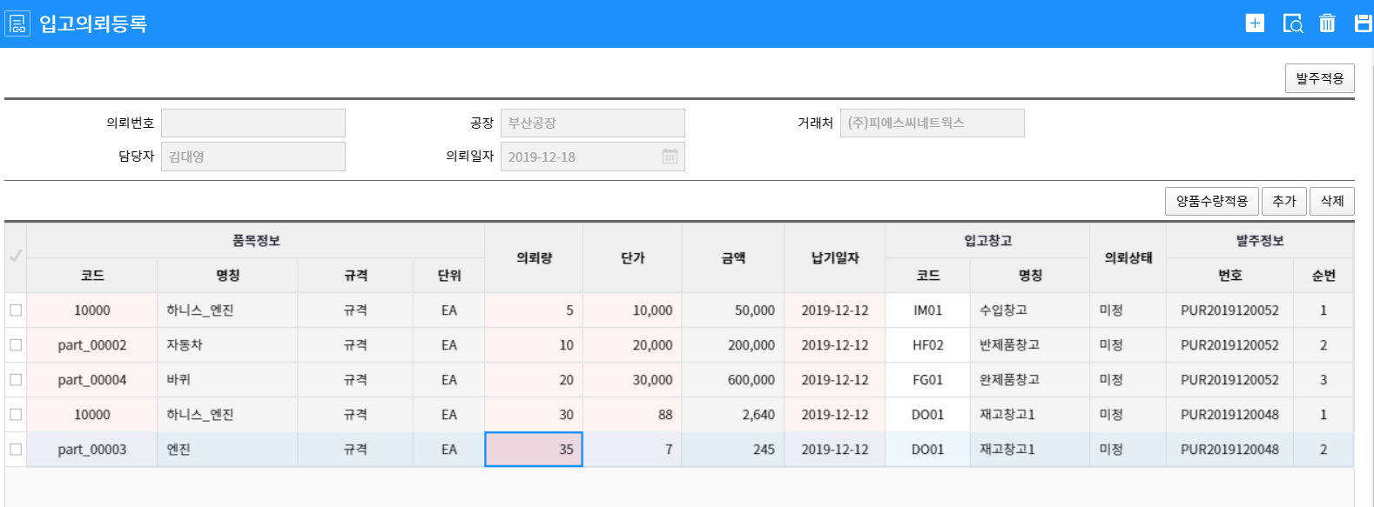
의뢰량 최대치 자동 적용

Slide 5
제조/물류분야의 재고관리 및 수요 예측
기업의 업무 자동화 및 업무 분석
사용자 편의성 증대
서류작업 감소

Slide 6
